Slide 1
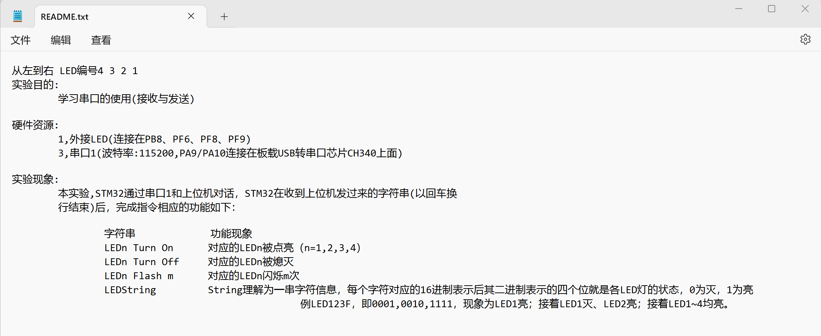
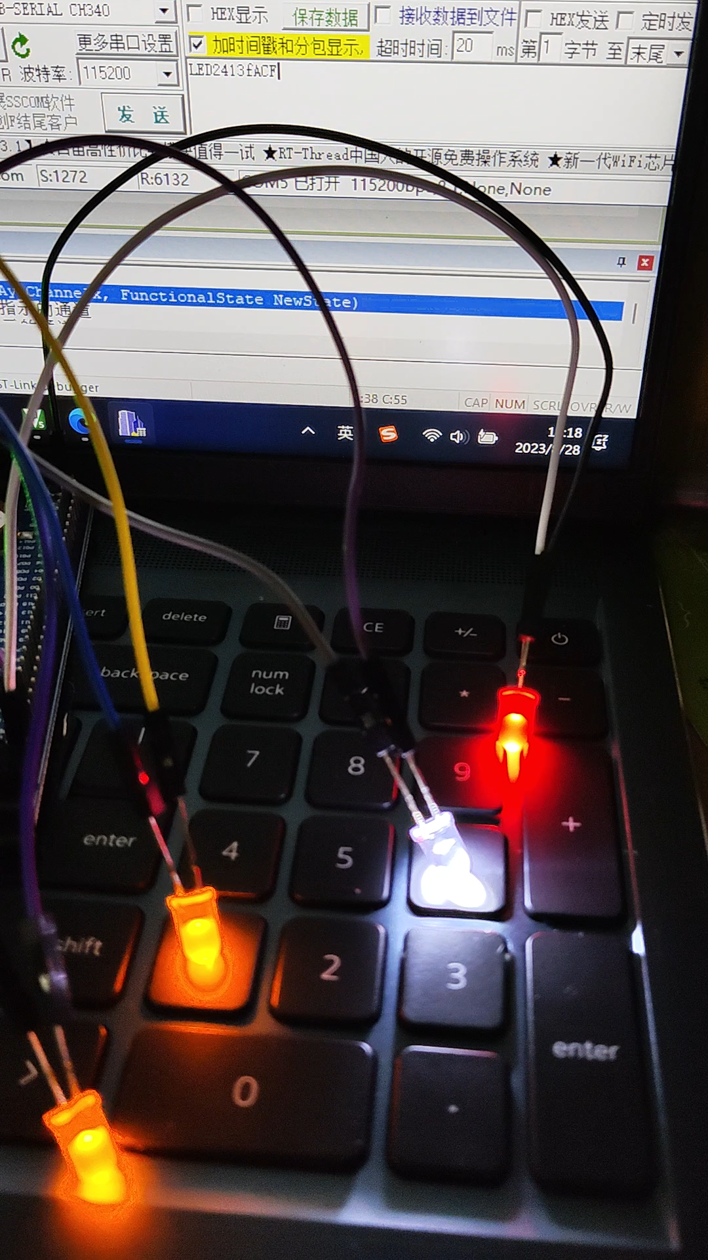

Slide 2
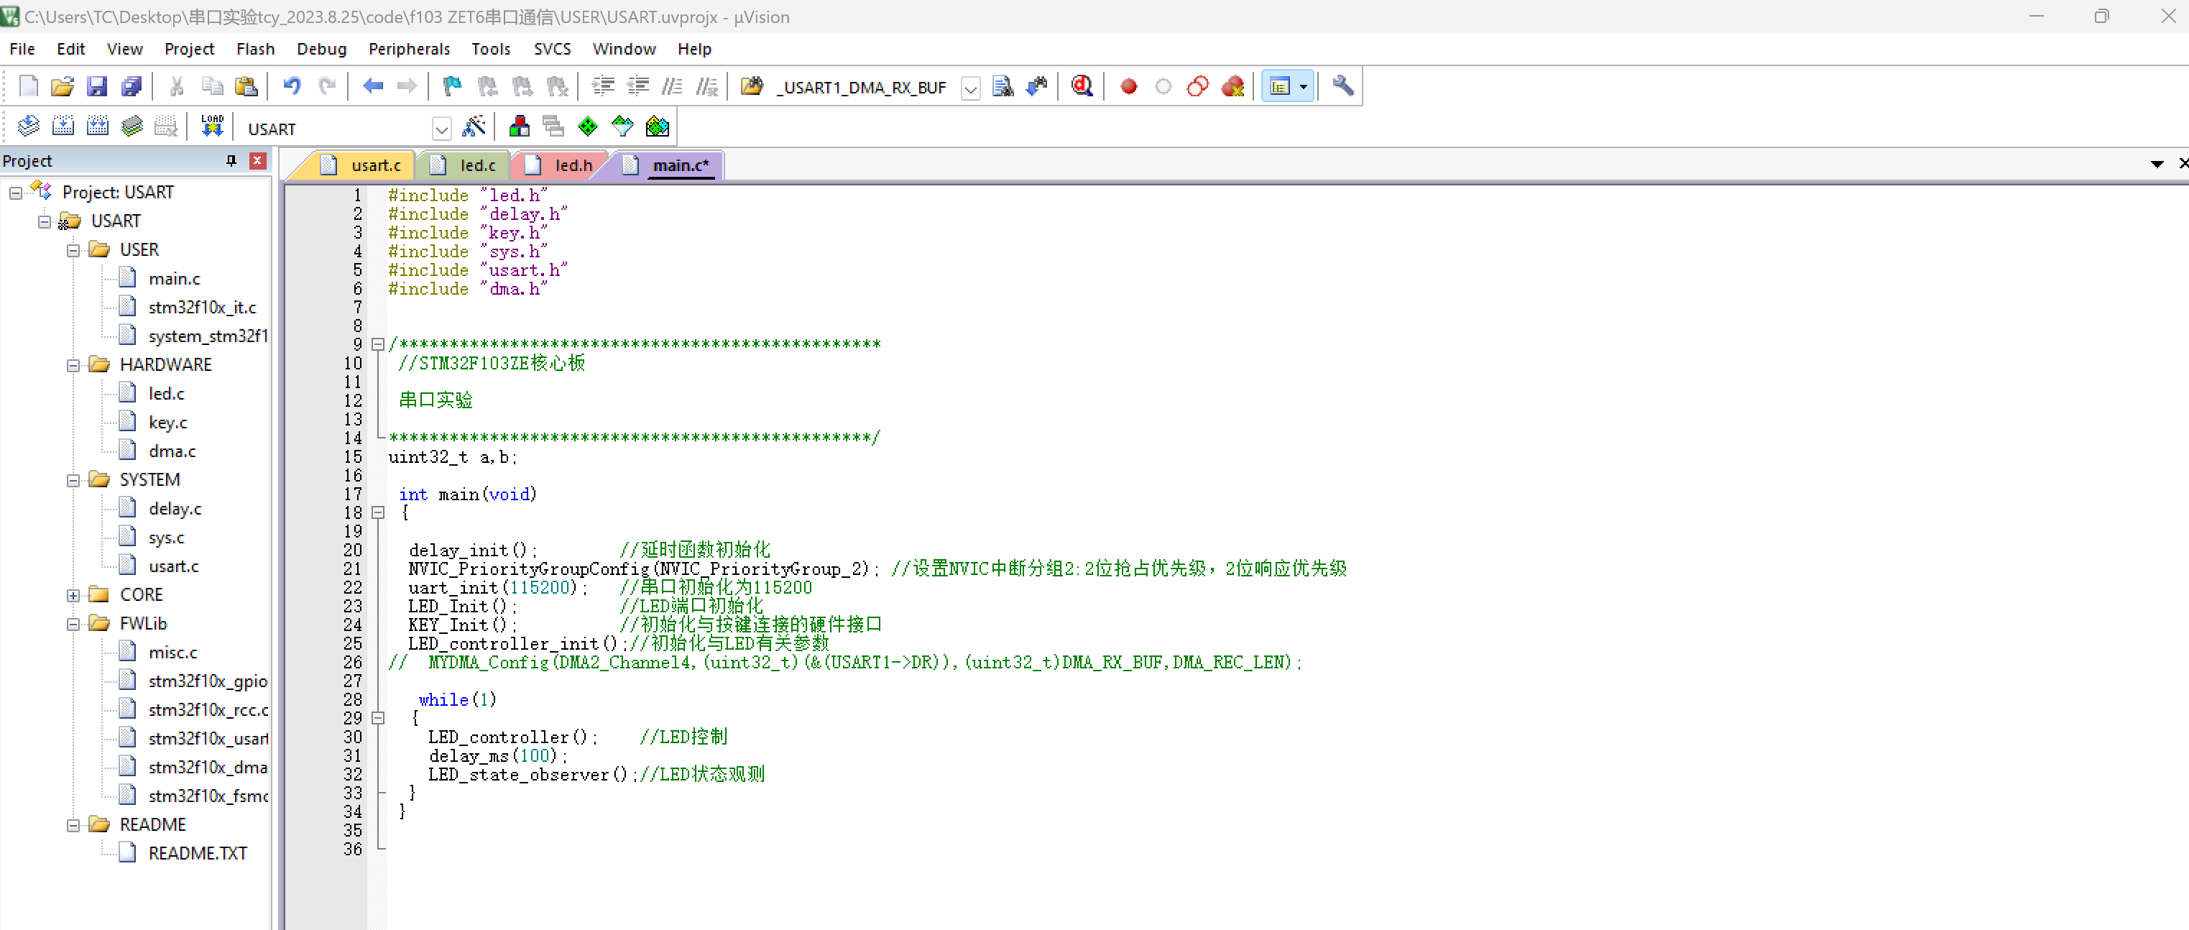

Slide 3
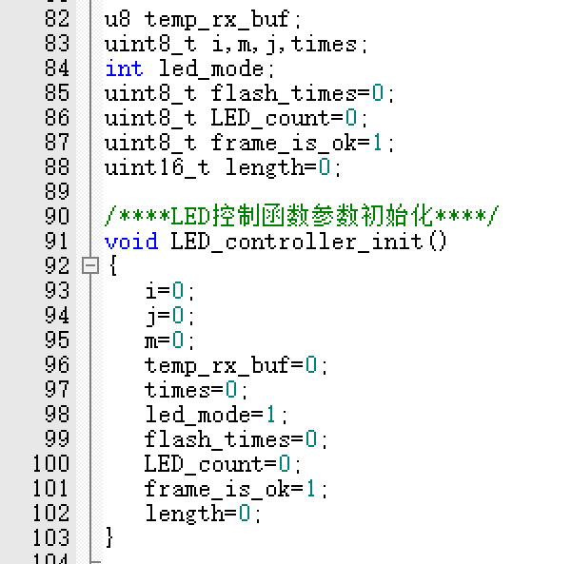
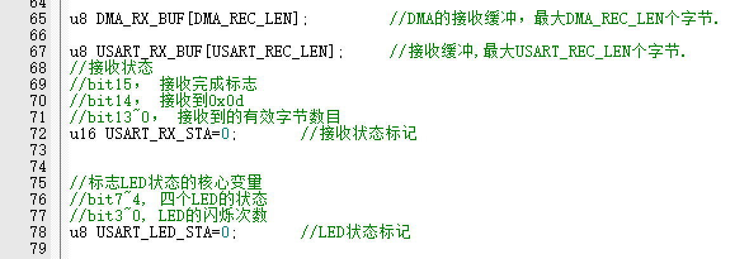
1100 0000 0000 0000
1000 0000 0000 0000
0101 0003

Slide 5
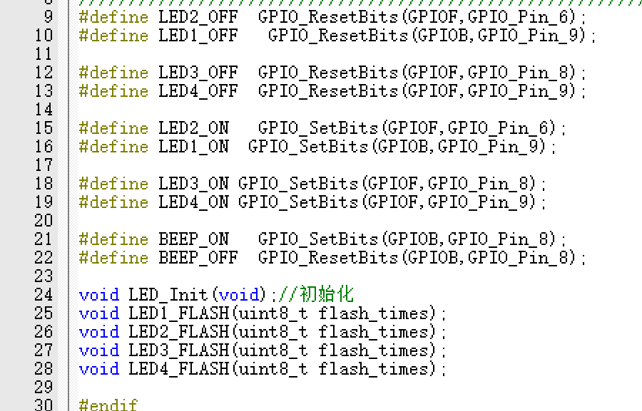
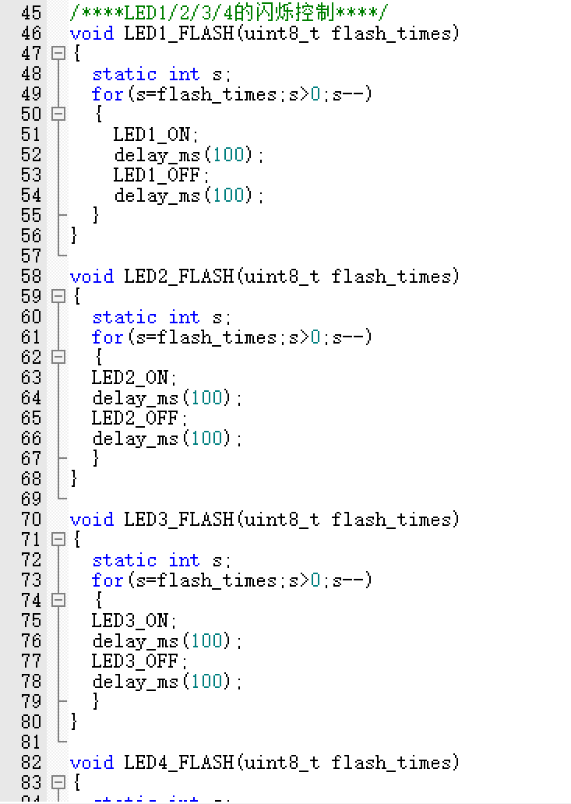
灯亮 以及灯闪

Slide 6
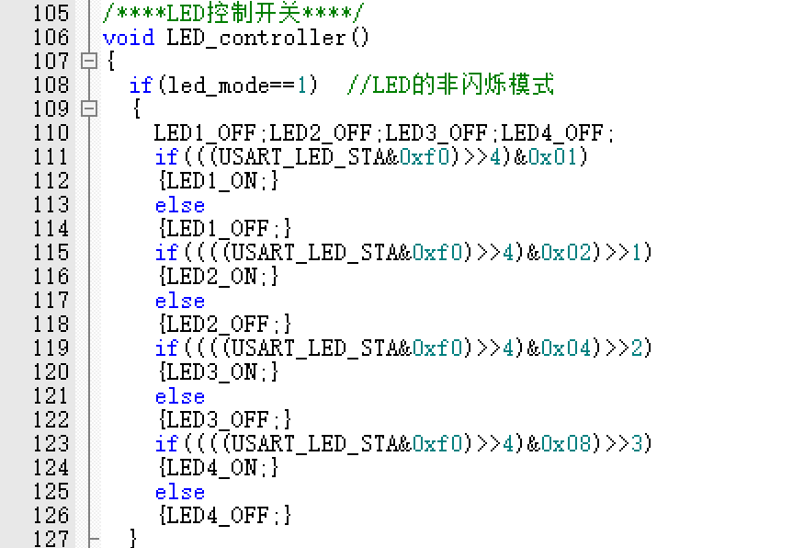
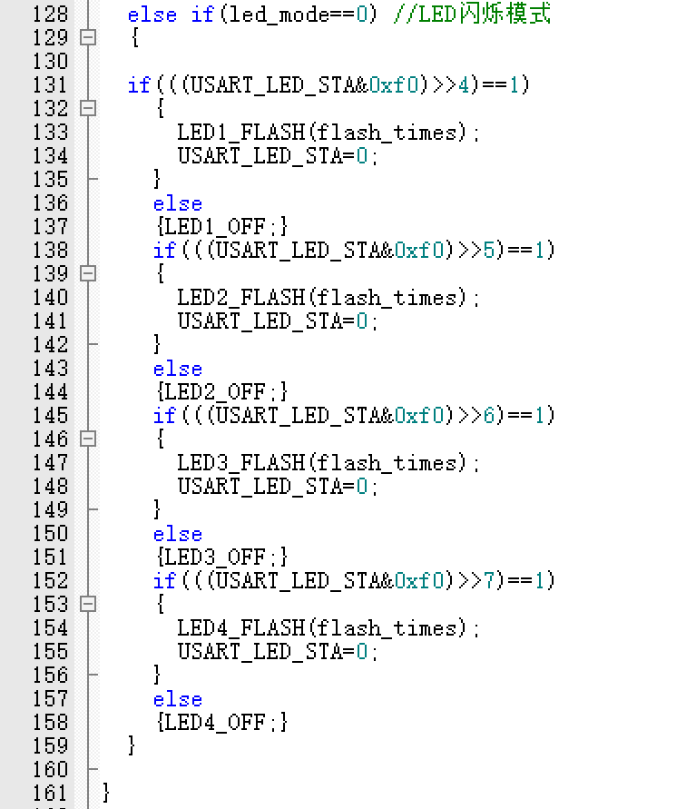
0101 0003
->0101 0003 & 11110000 (0xf0)
0101 0000
->0101 0000 >>4
0000 0101
->0000 0101 & 0000 0001 （0x01）
0000 0001

Slide 8
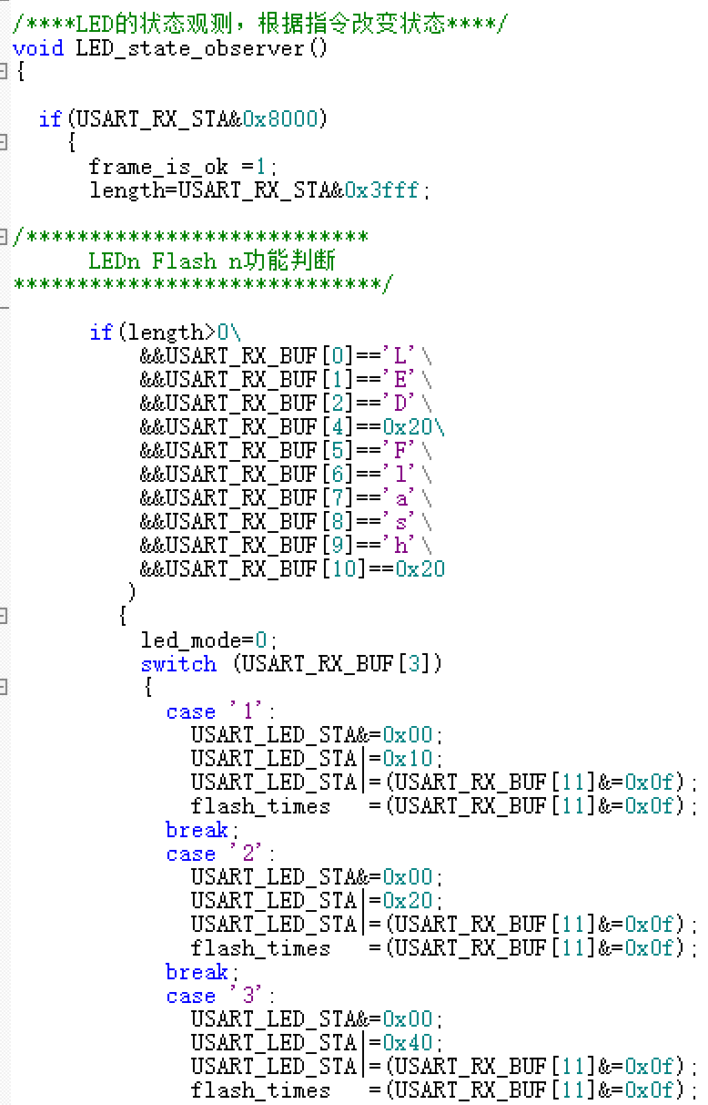
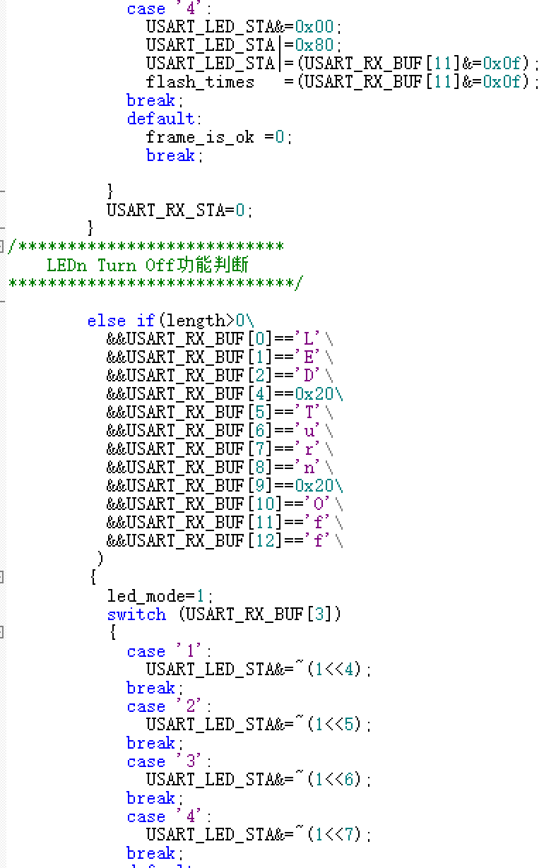
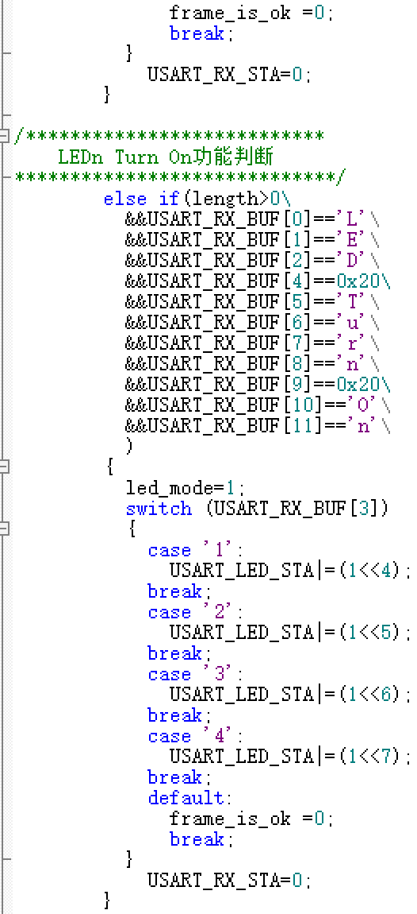
接收完成的判断
0011 1111 1111
清空接收完成 与 是否收到0x0d的标志位
但保留接收到的数据
字
1.LED状态清零
2.对应状态位灯亮
3.记录闪烁次数
保留其他位，
但特定位清零
实现关灯
保留其他位，
但特定位置一
实现开灯
清零很重要！

Slide 9
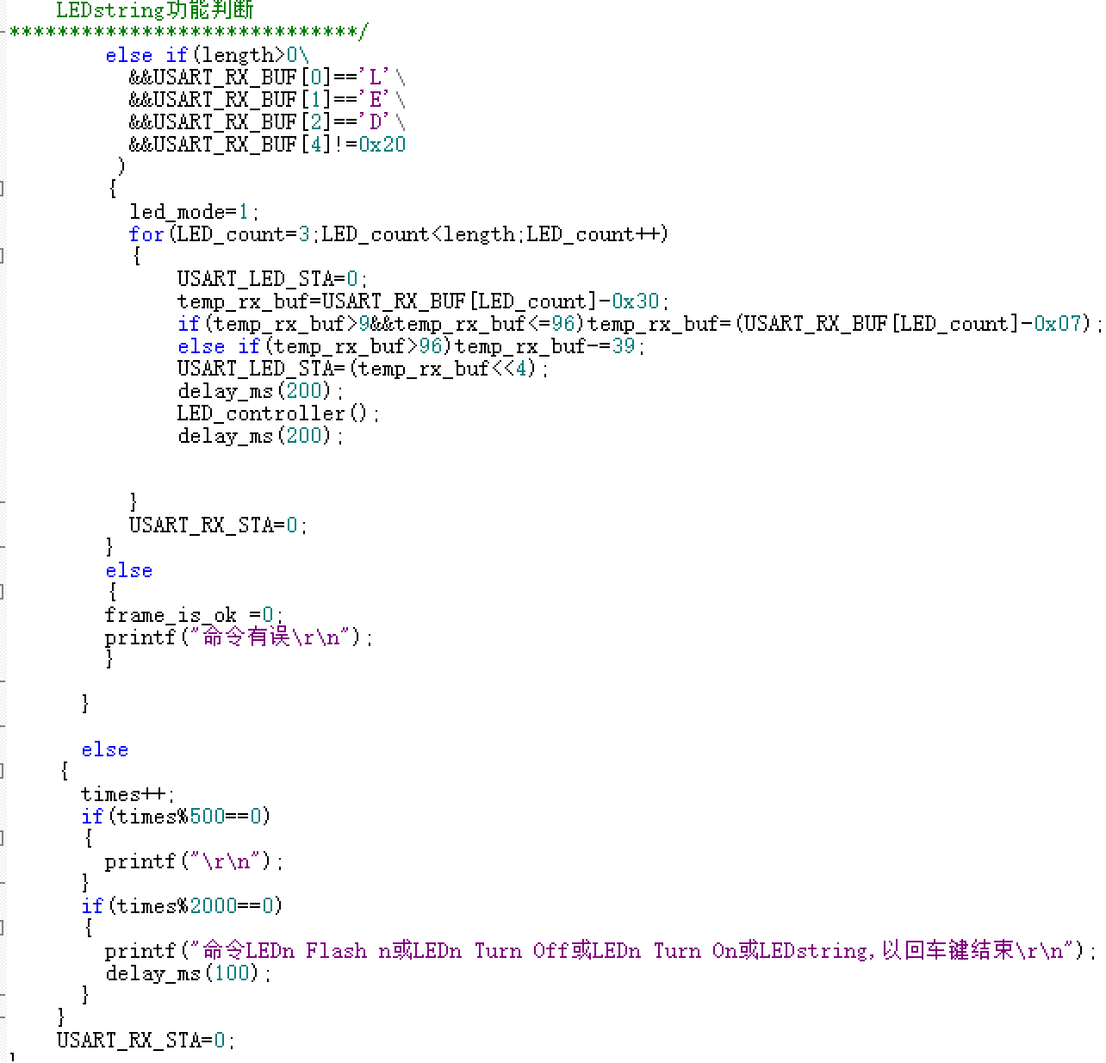
ASCII
‘0’ 0x30
‘1’ 0x31
‘F’ 0x46
0x46-0x30=0x16 != 0x0F
22-15=7
‘f’的处理同上

Slide 10
